Slide 1

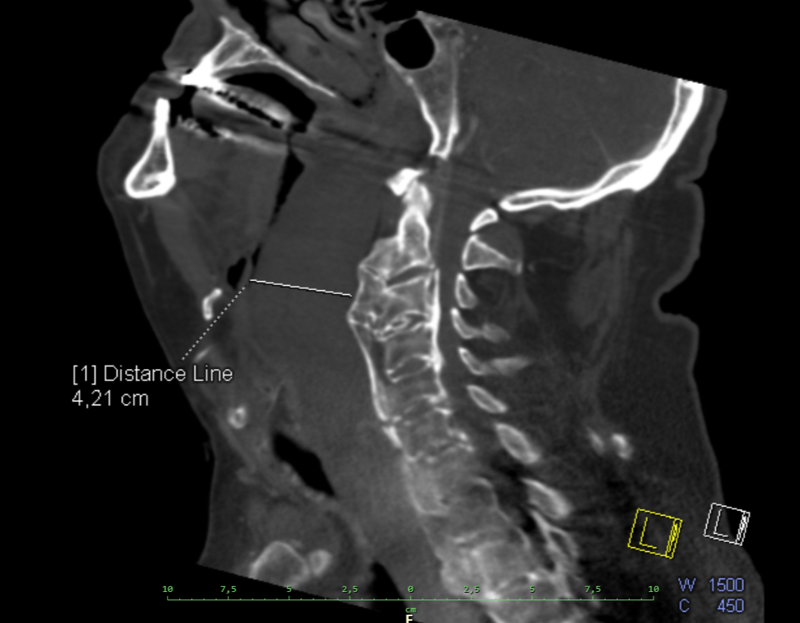
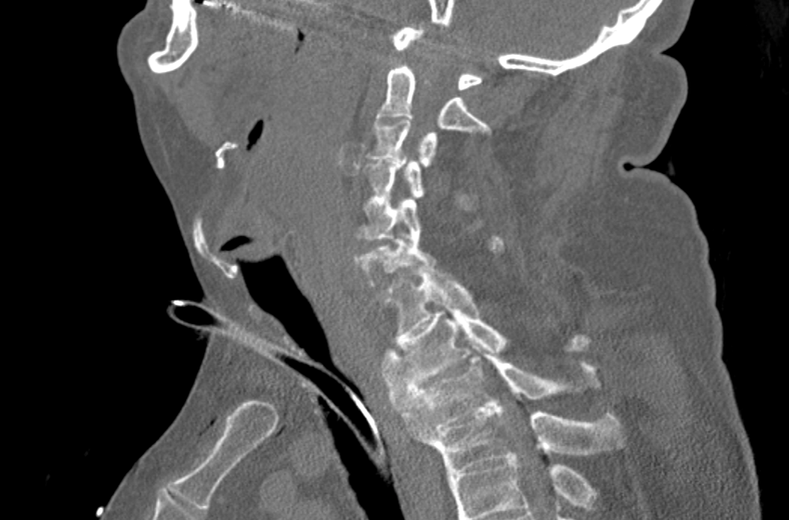
Akutní obstrukce dýchacích cest jako důsledek
prevertebrálního a retrofaryngeálního krvácení při fraktuře krční páteře-
Melynicsuk S.¹, Pápay I.¹, Čoček A.¹
¹Oddělení otorinolaryngologie a chirurgie hlavy a krku, Fakultní Thomayerova Nemocnice
Úvod
Retrofaryngeální hematom představuje vzácnou avšak potenciálně život ohrožující komplikaci poranění krční páteře.
Jedná se o krvácení do volného prostoru mezi buccopharyngeálním a alárním listem hluboké krční fascie – tzv. retrofaryngeálního prostoru.
Způsobeno extenzním poraněním ligamentum longitudinale anterius (nejčastěji oblast C5-C6) a přilehlých měkkých tkání, zdrojem krvácení jsou plexus venosi prevertebrales, větve a. vertebralis, a. thyroidea inferior, a. cervicalis ascendens a a. profunda cervicalis.
Klinický obraz: dysfagie, dysfonie, odynofagie, dušnost, stridor, sufokace.
Rizikové skupiny: vyšší věk, osoby užívající antikoagulační terapii a jedinci s degenerativním onemocněním páteře.
Kazuistika
78-letý polymorbidní obézní pacient byl přivezen RZS pro trauma obličeje po pádu z invalidního vozíku, při kterém došlo k úderu hlavy o schod. Vstupně pacient při vědomí, KP kompenzovaný, saturace SpO2 93%.
Subjektivně dominuje dušnost, dysfagie, bolesti krku, příměs krve ve slinách. Pacient nebyl zajištěn krčním límcem.
Klinicky patrný otok měkkých tkání krku zevně, laryngoskopicky patrný prosak zadní stěny hypofaryngu spíše vlevo s posunem laryngeálních struktur ventrálně, subglotický prostor nebyl přehledný, dechová štěrbina byla před provedením zobrazovacích metod dostatečná.
Akutně provedeno CT hlavy a krku se závěrem: rozsáhlé krvácení do prevertebrálních měkkých tkání s aktivním leakem, dislokace a stlačení oro- hypofaryngu, laryngu, susp frct. C5/C6 v terénu splývajících osifikací (m. Forestier).
Po provedení CT vyšetření dochází k akutní deterioraci stavu, s desaturací se ztrátou vědomí, přivolán resuscitační tým. Pro nemožnost intubace i pod bronchoskopickou kontrolou bylo zvoleno zajištění dýchacích cest tracheostomií, nedošlo k zástavě oběhu. Po zajištění dýchacích cest došlo k úpravě dechových parametrů. Pacient byl sedován a převezen na oddělení intenzivní péče.
Provedeno kontrolní CT krku a hrudníku: Patrná již jednoznačná fraktura C5 v bazální části, fragmenty s distrakcí, jednoznačně patrné porušení předních ligament. Progrese hemoragie do mediastina až do úrovně bifurkace trachey, postkonrastní leak (aktivní krvácení) již patrný nebyl, nález v.s. iatrogenního PNO.
Klinicky byla na krku další den patrná progrese otoku zevně- emfyzém měkkých tkání, videolaryngoskopicky došlo k progresi otoku zadní stěny meso a hypofaryngu, vchod do hrtanu byl prakticky zaniklý.
Po konzultaci s neurochirurgickým pracovištěm byl pacient indikován k chirurgické intervenci.
Cíl
Poukázat na možnost vzniku život ohrožujících komplikací při nízkoenergetickém traumatu.
Závěry
Klinický průběh v našem případě ukazuje, že i nízkoenergetické poranění krční páteře může vést k dynamicky se rozvíjející kompresi dýchacích cest.
Vzhledem k anatomickému uspořádání fascie v této oblasti hematom může snadno způsobit kompresi faryngeálních struktur.
V některých případech dochází k náhlému zhoršení stavu s nemožností ventilace i intubace.
V takových situacích je zásadní včasné rozpoznání klinické progrese a aktivní rozhodnutí o zajištění dýchacích cest.
Opakované pokusy o orotracheální intubaci zvyšují riziko progrese otoku i dalšího krvácení, a proto bývá doporučena časná tracheotomie při známkách narůstající obstrukce.
.
Metodika
Kazuistické zpracování klinického případu.
CT krku: popsána susp. fraktura obratlových těl C5-C6 v terénu pokročilých degenerativních změn C páteře (susp m. Forestier), v úrovní C5 a C6 patrný leak kontrastu jako susp. akutní krvácení, difuzní rozšíření prevertebrálních tkání ventrodorzálně až do 43 mm s maximem ve výši jazylky a štítné chrupavky charakteru hemoragie. Hypofarynx a larynx byly dislokovány ventrálně, byly kompletně zploštělé piriformní recesy, vzduchový sloupec byl zúžený, v úrovní jazylky zcela vymizelý.
Kontrolní CT krku: fraktura bazální části těla obratle C5 s rozlomením okolních rozsáhlých osifikací. Fragmenty jsou ve ventrální distrakci až 9 mm, s porušením ventrálních ligament. Prevertebrální hemoragie na krku je bez progrese, rozšířená ventrodorzálně do 35 mm, která zasahuje do mediastina až k bifurkaci trachey. Oro- a hypofaryngeální komprese vzduchového sloupce je prakticky úplná, subgloticky je průsvit trachey zachován, přičemž v membranózní části stěna mírně vyklenuje do lumen pod tlakem hematomu. Postkontrastní aktivní krvácení v úrovni C5/6 již není detekovatelné.

